Slide 1
Preemptive Security made in Europe –
besser vorbeugen als nachzahlen
Notes:
Goal: set the scene and the audience’s expectations
I’m going to spend 10 minutes setting the scene and talking about the main challenges that our customers are facing.
Some of this won’t be new to you, but I’d like to give you our perspective, so you understand our approach to helping our customers secure their businesses.

Slide 2
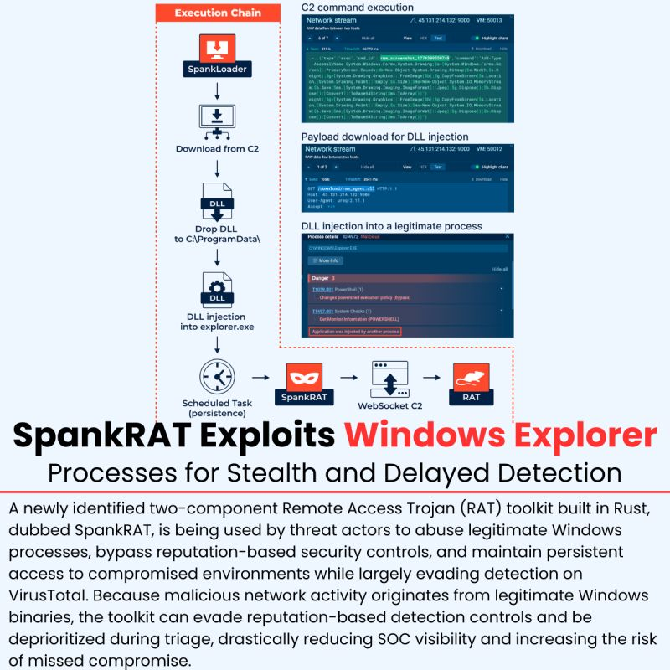
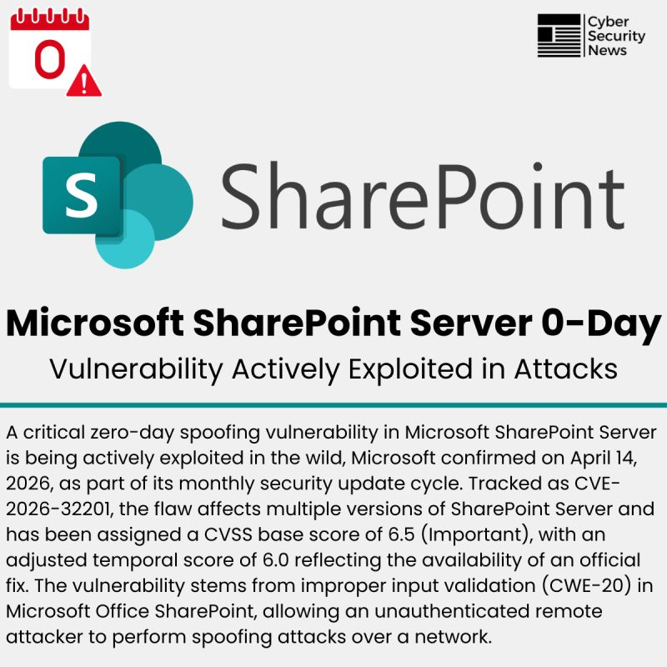
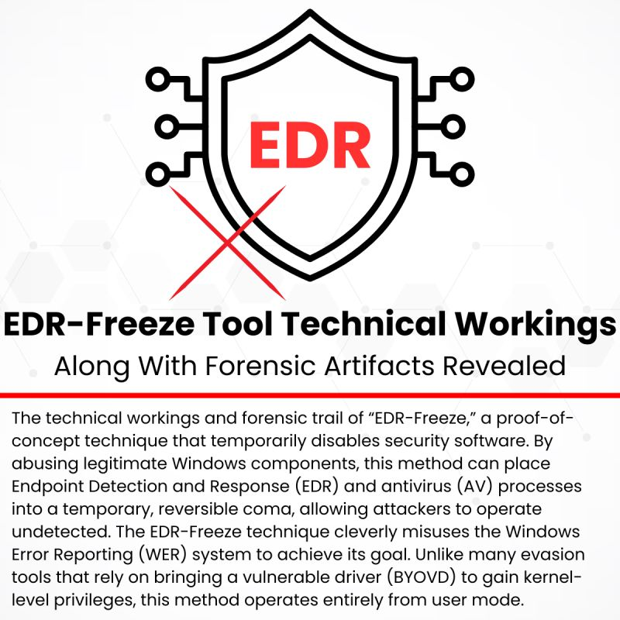
Ist eine wachsende Bedrohungslandschaft wirklich Ihre größte Herausforderung in der Cybersicherheit?

Slide 3
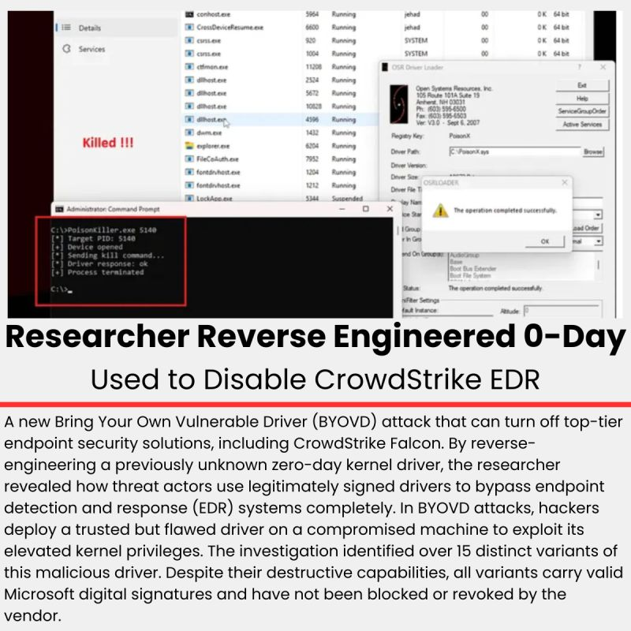
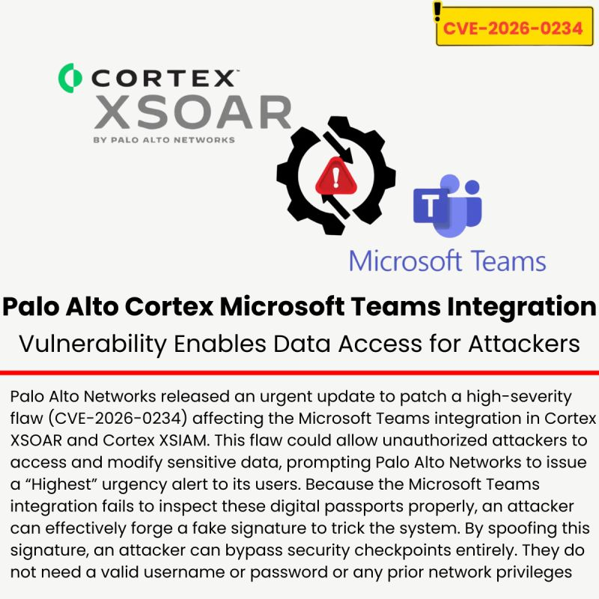
Ist eine wachsende Bedrohungslandschaft wirklich Ihre größte Herausforderung in der Cybersicherheit?

Slide 4
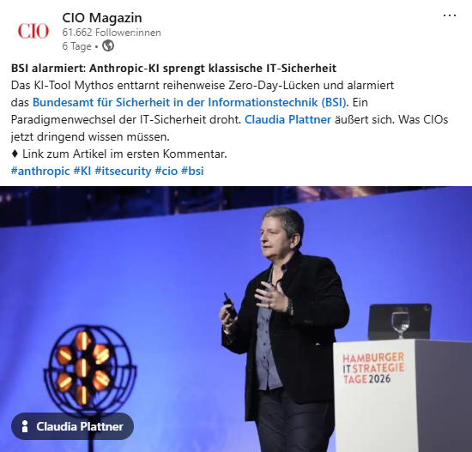
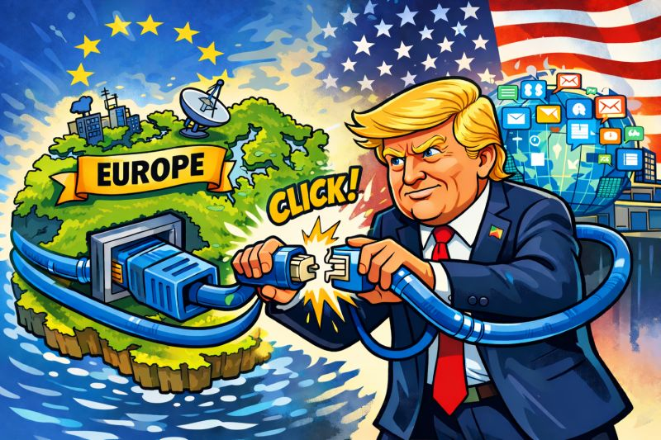
Ist eine wachsende Bedrohungslandschaft wirklich Ihre größte Herausforderung in der Cybersicherheit?

Slide 5
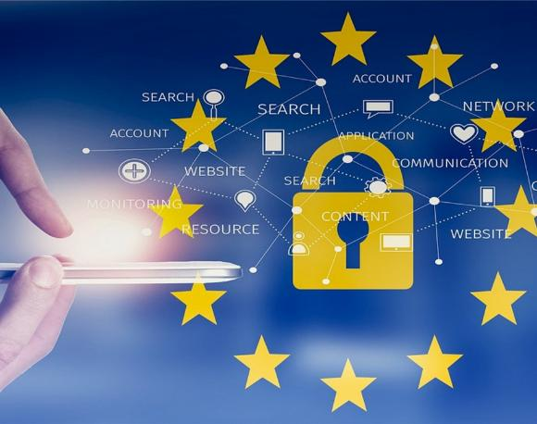
Was ist digitale Souveränität?
Definition
Umfassende Kontrolle über
digitale Daten
IT-Infrastrukturen
Software
um Unabhängigkeit von ausländischen Anbietern und Rechtssystemen zu gewährleisten.
Challenge
Internationale Gesetzgebungen wie der US CLOUD Act erschweren die Selbstbestimmung
Ziele
Stärkung der Autonomie
Schutz von Unternehmens- und Kundendaten
Einhaltung von Datenschutzstandards und Compliance
Verfügbarkeit/Kontrolle über Infrastrukturen und Services

Slide 6
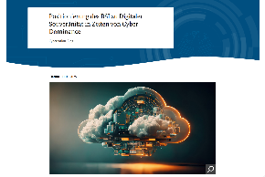
BSI Statement
Kryptographische Verfahren schützen vor Datenabflüssen an Dritte und auch vor dem Zugriff des Providers selbst, wenn Schlüssel- sowie Identitäts- und Zugriffsmanagement in der eigenen Hand liegen. Die Daten liegen damit zu jedem Zeitpunkt verschlüsselt vor und nur der Kunde hat die notwendigen Schlüssel, um sie lesbar zu machen.
Die Einsicht in und Kontrolle der an den Provider übertragenen (Telemetrie-)Daten bilden die zweite Verteidigungslinie gegen Datenabflüsse.
Eine europäische, unabhängige Instanziierung der Cloud-Plattform sowie Möglichkeit der Unterbrechung der Verbindung zum Provider ohne Ausfall der Instanz führt zu einer Unabhängigkeit von der globalen Infrastruktur des Herstellers.
Die Kontrolle der Updatekanäle, sowie die Einsicht, Analyse und temporäre Unterbrechungsmöglichkeit herstellerseitiger Updates an die genutzte Cloud senken das Risiko schädlichen Einflusses aus den Netzen des Herstellers und ermöglichen die sicherheitstechnische Plausibilisierung der bereitgestellten Aktualisierungen.
Audit-basierte Überwachung des Control Layers sowie praktische Validierung stellen die kontinuierliche Funktionstüchtigkeit der Kontrollschicht sicher.
In kritischeren Fällen muss der Betrieb durch ein vom Provider unabhängiges europäisches Unternehmen erbracht werden, um auch einen direkten organisatorischen Einfluss auszuschließen.
https://www.bsi.bund.de/DE/Service-Navi/Presse/Alle-Meldungen-News/Blog/Digitale_Souveraenitaet_250319.html

Slide 7
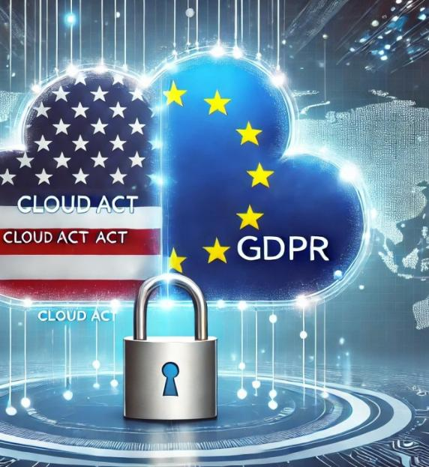
Cloud Act & Co.
erlaubt US-Behörden den Zugriff auf Daten von US-Cloud-Anbietern
unabhängig vom physischen Standort der Server
auch wenn dies den EU-Datenschutzbestimmungen widerspricht
Konflikt zwischen US-Recht und europäischer DSGVO
extraterritoriale Zugriffe
oft undurchsichtig
können das Vertrauen in Cloud-Dienste beeinträchtigen
Risiko
Harvest now – Dycrypt later
Trennung von Diensten - Verfügbarkeit

Slide 8
Aktuelle Marktsituation
Nur noch wenige europäische IT-Security Anbieter
Hosting in EU oder DE Cloud allein genügt nicht!
Hornet Security ist jetzt Proofpoint -> US
Hoher Bedarf an Non-US Mail-Security Lösungen
BSI Statement veranlasst NIS2-Unternehmen und solche mit brisanten Daten oder Diensten, auf EU-Lösungen umzuschwenken

Slide 9
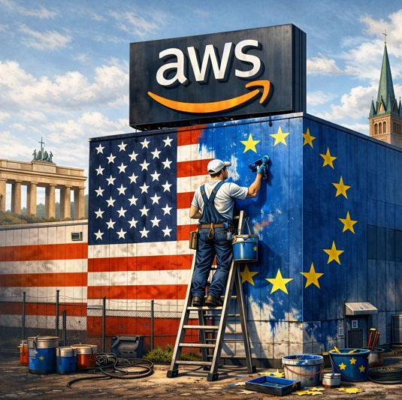
Wie nah ist die European Sovereign Cloud am Sovereign Washing?
AWS European Sovereign Cloud betrieben über eine deutsche GmbH
Amazon verweist auf die organisatorische und technische Abkopplung von der globalen AWS-Partition
Solange ein europäisches Angebot Teil eines US-Konzerns bleibt, wirken außereuropäische Machtinstrumente weiter – auch indirekt.
Notes:
Wie nah ist die European Sovereign Cloud am Sovereign Washing?
Amazon Web Services (AWS) nimmt heute in Brandenburg die „AWS European Sovereign Cloud“ in Betrieb. Geplant sind Cloud-Campusse in Baruth/Mark und Finsterwalde, betrieben über eine deutsche GmbH, mit Rechenzentren ausschließlich in der EU und Personal mit EU-Wohnsitz. Der Anspruch: Betrieb, Kontrolle und Verantwortung sollen vollständig europäisch sein.
Der Start ist Ausdruck eines wachsenden politischen und wirtschaftlichen Drucks. Verwaltungen, kritische Infrastrukturen und regulierte Unternehmen suchen nach geringerer Abhängigkeit von außereuropäischen Anbietern.
Amazon verweist auf die organisatorische und technische Abkopplung von der globalen AWS-Partition.
Die AWS European Sovereign Cloud kann ein Übergangsmodell sein, aber kein Endpunkt. Solange US-Konzerne mit „souveränen“ Angeboten vor allem Marktanteile sichern, bleibt der Vorwurf des Sovereign Washing berechtigt. Entscheidend ist, dass das BSI seine Rolle konsequent wahrnimmt – kritisch, unabhängig und mit einem klaren Blick auf die langfristige Stärkung europäischer Cloud-Ökosysteme.

Slide 10
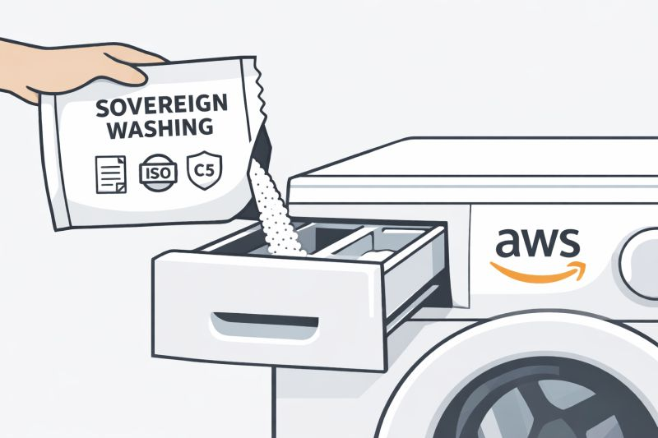
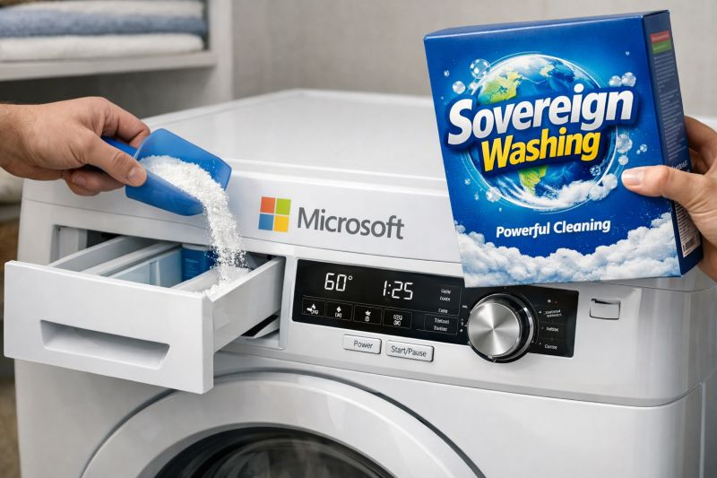
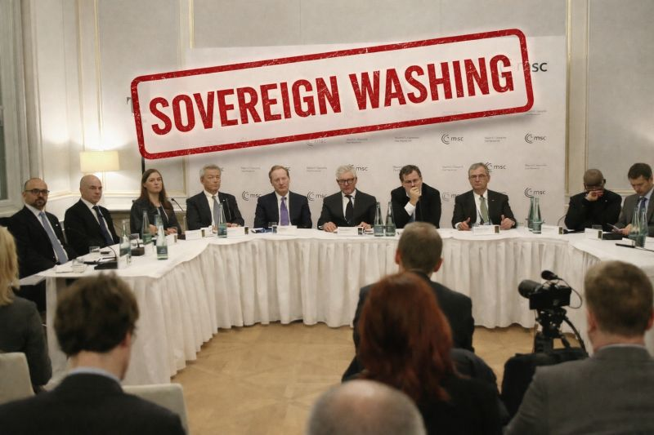
Stärkung europäischer Cloud-Ökosysteme
AWS European Sovereign Cloud betrieben über eine deutsche GmbH
Microsoft eröffnet in München ein „European Sovereignty & Digital Resilience Studio“
Auf der Münchner Sicherheitskonferenz gründen AWS, Google, Microsoft, Anthropic die „Trusted Tech Alliance“
Souveränität ist nur belastbar, wenn der Betrieb auch bei politischen Eskalationen oder Lieferstopps eigenständig fortgeführt werden kann.
Notes:
Wie nah ist die European Sovereign Cloud am Sovereign Washing?
Amazon Web Services (AWS) nimmt heute in Brandenburg die „AWS European Sovereign Cloud“ in Betrieb. Geplant sind Cloud-Campusse in Baruth/Mark und Finsterwalde, betrieben über eine deutsche GmbH, mit Rechenzentren ausschließlich in der EU und Personal mit EU-Wohnsitz. Der Anspruch: Betrieb, Kontrolle und Verantwortung sollen vollständig europäisch sein.
Der Start ist Ausdruck eines wachsenden politischen und wirtschaftlichen Drucks. Verwaltungen, kritische Infrastrukturen und regulierte Unternehmen suchen nach geringerer Abhängigkeit von außereuropäischen Anbietern.
Amazon verweist auf die organisatorische und technische Abkopplung von der globalen AWS-Partition.
Die AWS European Sovereign Cloud kann ein Übergangsmodell sein, aber kein Endpunkt. Solange US-Konzerne mit „souveränen“ Angeboten vor allem Marktanteile sichern, bleibt der Vorwurf des Sovereign Washing berechtigt. Entscheidend ist, dass das BSI seine Rolle konsequent wahrnimmt – kritisch, unabhängig und mit einem klaren Blick auf die langfristige Stärkung europäischer Cloud-Ökosysteme.

Slide 11
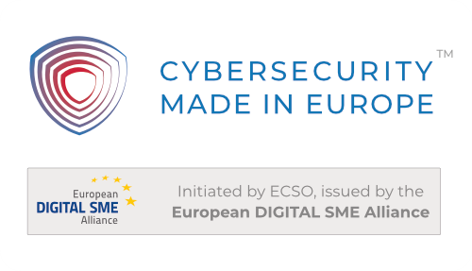
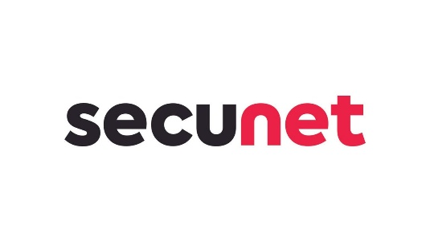


Europäische Cybersicherheit. Souveräne Cloud aus Deutschland.
Made in Europe
Vertrauenswürdige und bewährte europäische Cybersicherheit
Vertrauenswürdiger Anbieter für kritische Umgebungen
Vom BSI zertifiziertes Cloud-Hosting
Ausschließliche EU-Gerichtsbarkeit
Vertrauenswürdiger Anbieter einer souveränen Cloud aus
Deutschland und Europa

Slide 12



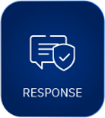


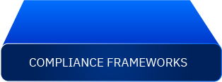

Gravityzone: optimiert für schlanke IT- und Sicherheitsteams
Managed Detection & Response
Sichern Sie Ihr Unternehmen über den gesamten Bedrohungslebenszyklus
Vereinfachen Sie Ihre Sicherheitsabläufe und reduzieren Sie das Risiko
Bewährte Technologie, die in unabhängigen Bewertungen stets an der Spitze steht.
Bitdefender Labs
Notes:
Goal: (1 min) short version of the platform functionality narrative to educate quickly and drive a discussion, if you already have a good idea of the audience’s requirements.
GravityZone has been designed specifically for lean IT and security teams.
It secures all threat vectors and protects all your assets.
It provides visibility of your risks and adherence to regulatory frameworks and the security controls you need across the attack lifecycle.
[click]
It unifies prevention, protection, detection and response with the critical functionality of the product categories we discussed earlier, from ASM through incident management and recovery.
By focusing on prevention and protection, you stop attackers gaining a foothold and an incident occurring. This removes the burden of response on your team.
And it is recognized as a strong performer in the Forrester Wave for XDR Platforms.
In summary, it supports your security tool consolidation strategy with a single platform to protect all your assets across these 4 stages of the attack lifecycle.
[click]
The platform is underpinned by innovative security technologies that are built and supported by our Labs team.
[click]
Finally, 1000s of our customers add on MDR services and have our SecOps experts augment their security operations from our 24x7 SOCs across the world.
The service is recognised in Gartner’s MDR Market Guide, and it has an average customer rating of 4.8/5 on their Peer Insights review site.

Slide 13



Proactively reduce the risk of a successful attack
COMPLIANCE MANAGER
PATCH MANAGEMENT
DEVICE CONTROL
APPLICATION CONTROL
WEB AND CONTENT CONTROL & FILTERING
CLOUD SECURITY POSTURE MANAGEMENT
FULL DISK ENCRYPTION
ENDPOINT & USER RISK ANALYSIS
Dynamic Attack Surface Reduction
EASM
Nachweislich Verbesserungen und Compliance quantifizieren
Verringern Sie die Wahrscheinlichkeit eines Vorfalls und die Auswirkungen
Vereinfachen Sie Ihre Sicherheitsabläufe und reduzieren Sie das Risiko
Notes:
Goal: Articulate the importance and outcomes of GravityZone prevention capabilities
GravityZone removes blind spots and provides simplified management of risks across your digital infrastructure, including endpoints, networks, identities, hybrid/multi-cloud infrastructure, SaaS and email.
Actionable insights, recommendations and guided remedial actions are prioritized based on severity and potential impact.
Visual representations of attack paths guide your remedial and mitigating actions.
Automated endpoint hardening based on individual users’ risk profiles, learned behaviors and attackers TTPs simplifies attack surface reduction, with minimal admin intervention.
One customer said We now spend under an hour a month on patch management during normal working hours instead of six hours on a Saturday each month.^{xvii}
[Click]
The GravityZone consolidated platform supports and simplifies your risk reduction strategy and then allows you to demonstrate the resulting improvements in your security posture to your leadership.
It reduces the cost of achieving and maintaining regulatory compliance.
It automatically maps assets to regulatory frameworks to create a compliance score, identify gaps and provides recommendations for remediation.
It then produces offline reports for demonstrating compliance, auditing and ROI of your risk management program.
One customer said In the first month, we reduced our attack surface by more than 30%.^{xii}
[click]
Finally, it reduces the likelihood of an incident and the resulting burden of response on IT and security staff.
Proactive attack surface reduction and hardening significantly reduces the likelihood of a successful incursion and lateral movement.
Endpoint hardening with PHASR reduces the likelihood of an attacker gaining persistence.
During early adopter testing in customer production environments PHASR achieved a 95.1% reduction in endpoint attack surface

Slide 14
Expandierende Angriffsfläche
Cloud
apps
60%
Collaboration
apps
Shadow
IT
30%
Cloud
workloads
breaches involvieren Menschen*
Remote
workforce
breaches involvieren 3rd party*
84%
Social
media
AI
Vorfälle mit legitimen installierten Werkzeugen**
34%
Supply
chain
32 Tage
BYOD
breaches durch ausgenutzte Schwachstellen*
Um Schwachstellen am Perimeter zu beheben*
Websites
Identities
Certificates
& domains
VoIP
IoT
*Verizon 2025 Data Breach Investigations Report
**Bitdefender Labs
Notes:
Goal: grab attention. This pitch will be educational.
What is new is that your digital footprint is increasing and with it your cyber attack surface.
Do you have visibility of all your internal and external assets that can be exploited during an attack?
And what about the unknown attack surface?
Do you have a BYOD policy, and do you know which cloud apps are in use?
You can’t protect what you don’t know about.
And what about AI. Do you know what information users are feeding into LLMs?
And this is not just about your technologies.
[click]
Your attack surface includes your people and those at your business partners, as well as their technologies.
[Insert anecdote here] Did you read about the attack on the UK retail chain, Marks and Spencer. That was a great example of supply chain partner and human error being used in an attack. The Scattered Spider threat group manipulated a 3rd-party IT services provider to reset a user’s password. That was then used to gain initial access to Marks and Spencer’s network.
[click]
Knowing where your vulnerabilities are allows you take remedial action, but this requires planning, staff, etc and often takes way too long, leaving a significant window of exposure.
[click]
Finally, this is not just about vulnerabilities.
Our recent research of 700,000 incidents found that 84% used living off the land techniques.
I.e. they highjacked everyday tools, like powershell, to progress their attack.
[Pause and make sure this is resonating]

Slide 15
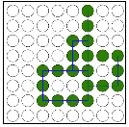
Statische Security “von der Stange” vs. Dynamisierung
LOTL-Apps
User-Heatmap
Nur Schutz der “gemeinsamen” Angriffsfläche
Heutige Angriffsfläche
Bitsadmin , Cscript
Wscript, PowerShell
AnyDesk, TeamViewer
Network Tools, Hacking Tools, Cryptomining etc…
Maßgeschneidert ist nötig
Normalerweise blockiert, gehärtet oder geschützt
Nicht blockiert – bei Aktivität Alarmmüdigkeit

Slide 16
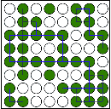
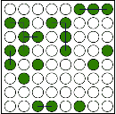
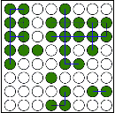
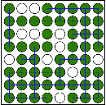
Ideale Verteidigungslinie: Stoppt Ransomware!
Bis zu 95% Angriffsflächenreduzierung
Auch Standaloneuc
Angreifer
Company X geschützt durch Produkt A
Auch Standalone für 3rd Party EPP/EDR
User₁ Attack Surface Protection
User₂ Attack Surface Protection
User₃ Attack Surface Protection
User_{n} Attack Surface Protection
Company X protected by PHASR
Angreifer identifiziert Angriffsmuster
User₁ Attack Surface Protection
User₂ Attack Surface Protection
User₃ Attack Surface Protection
User_{n} Attack Surface Protection

Slide 17
2025 drehte sich um proaktive Sicherheit
Risikoreichem Verhalten vorbeugen
Verkürzung von Auditzyklen von Wochen auf Tage
Discover externally reachable assets
Priorisierung der “top exposures”
Niedrigere SIEM-Ingest-Kosten
Proactive Hardening Attack Surface Reduction
(PHASR)
Compliance Manager
External Attack Surface Management
Unified Risk Analytics
Security Data Lake
40%
60%
45%
15%
25%
Reduzierung der Angriffsfläche innerhalb der ersten 30 Tage
Reduzierung des Vorbereitungsaufwands für Audits durch One-Klick-Exports gem. CIS, SOC 2, PCI, NIS2, DORA, ISO uvm.
Reduzierung der exponierten Dienste/Ports/Services in 60 Tagen durch geführte Handlungen
Verringerung der Schwachstellen, die den Großteil des Risikos ausmachen
Niedrigere SIEM-Ingest-Kosten über Warehouse- und Archive-Funktionen
*outcomes reflect PoV/production medians; measured against a jointly agreed baseline. Results vary by scope and environment.
Notes:
What matters most to us are the outcomes. In 2025, our mission was clear: deliver measurable improvements in exposure reduction, compliance, and efficiency. And it worked.
In trials, Customers saw:
40% fewer risky behaviors, after deploying phasr, within the first 30 days.
60% shorter audit cycles - customers cut audit prep from weeks to days. That’s not just a 60% gain — it’s two extra weeks of sleep before your next SOC 2 review.
45% more visibility into exposed assets.
15% reduction of exposures that drive the majority of incidents risk
25% lower SIEM ingestion costs, by using Data Warehouse and Archive capabilities in our product.
These aren’t vanity metrics — they’re weeks of work saved, nights of sleep regained, audits passed with confidence, and more budget for customers and partners to invest.
Less stress. Fewer escalations.
The real innovation here isn’t just in the code — it’s in calm.

Slide 18
2026 geht es um preemptive Exposure Management
Automatisierung von Sicherheitsentscheidungen im großen Maßstab
Effizientes stoppen von Kompromittierungen per Email
Kill Reachable Attack Paths
Kontrolle über übermäßige Berechtigungen
Govern AI,
Prevent Drift
CLAIRE AI
EMAIL SECURITY
Breach path prediction
Identity hardening (PHAsr)
Ai security posture management
95%
35-50%
60%
40%
70-80%
Weniger Arbeit bei der Verfolgung von Warnungen und Änderungen zur Verbesserung der Sicherheitslage der Organisation
Weniger BEC-Vorfälle in 90 Tagen
Schnelleres Schließen kritischer Angriffspfade in 30 Tagen
Reduzierung persistenter Zugängein the first 45 days
Reduzierung der nicht konformen KI-Nutzung in weniger als 60 Tagen
Targets for PoV/EAP; measured jointly against an agreed baseline. Results vary by scope and environment.

Slide 19
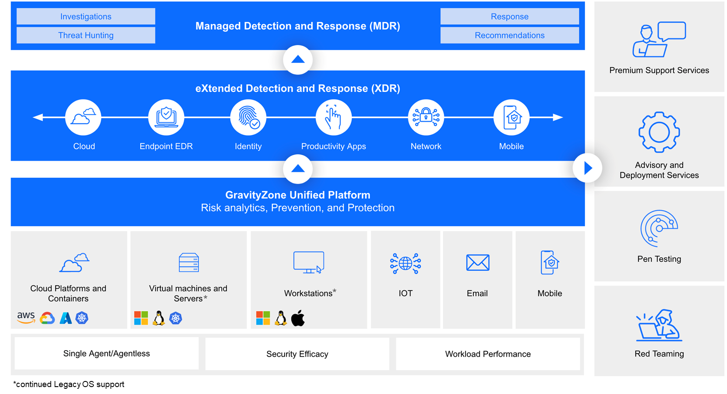
Bitdefender MDR enthält Plattform+Service
Bitdefender MDR liefert die Experten, Prozesse und Technologien, um Ihre Sicherheitsbedürfnisse und -ergebnisse vollständig zu erfüllen.

Slide 20
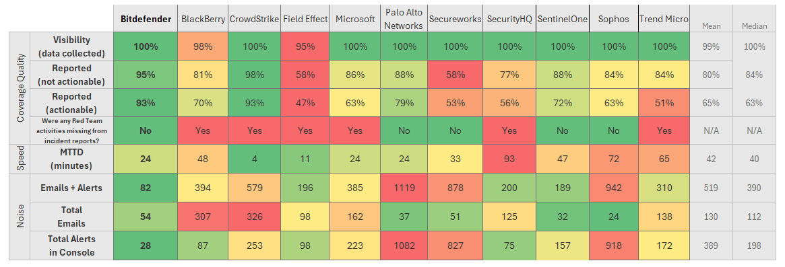
Warum Kunden Bitdefender MDR wählen?
Notes:
Kundenkontext und Unterstützung
Die meisten MDR-Dienstleister passen ihren Service nicht an die Bedürfnisse ihrer Kunden an. Bitdefender weiß, dass ein Finanzinstitut in den USA, ein Stahlhersteller in Europa, ein Einzelhändler in Asien und ein Gesundheitsnetzwerk im Nahen Osten unterschiedliche Sicherheitsanforderungen haben.
Wir nutzen einen umfassenden Onboarding- und kontinuierlichen Erfahrungsgewinn, um Ihr Unternehmen zu verstehen und dann eine Sicherheits-Baseline auf der Grundlage Ihres einzigartigen Profils zu definieren.
Darüber hinaus beinhaltet Bitdefender MDR PLUS mit einem dedizierten Security Account Manager (SAM), so dass Sie einen einzigen, deutschsprachigen Ansprechpartner haben.
Schnelle, entschlossene Reaktion
Unsere Sicherheitsanalysten bewerten Sicherheitsvorfälle schnell und ergreifen entscheidende Maßnahmen, um die Bedrohung einzudämmen und zu entschärfen.
Bitdefender MDR PLUS enthält eine breite Palette an vordefinierten Aktionen, die es unseren Sicherheitsanalysten ermöglichen, proaktiv zu reagieren. Zusammen mit der vollständigen Abdeckung des Dark Web verfügen Sie über die umfassendste Erkennung und Reaktion, die es gibt - sowohl innerhalb als auch außerhalb Ihrer Umgebung.
Erstklassige Sicherheitsplattform
Sie müssen die Effizienz von Produkten und Services nicht gegen die Erschwinglichkeit eintauschen. Bitdefender MDR umfasst unsere branchenführende Sicherheitsplattform, die von Forrester als „Leader“ und von Gartner als „Visionär“ eingestuft wurde und in unabhängigen Tests von MITRE, AV-TEST und AV-Comparatives regelmäßig den ersten Platz belegt.
Bitdefender MDR PLUS beinhaltet eine Garantie für Cybersecurity-Verstöße, die im Falle eines Cybersecurity-Vorfalls bis zu 1.000.000 US-Dollar an Reaktionskosten abdeckt.

Slide 21
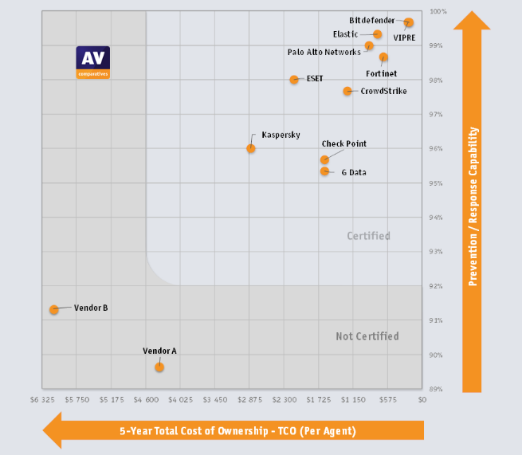
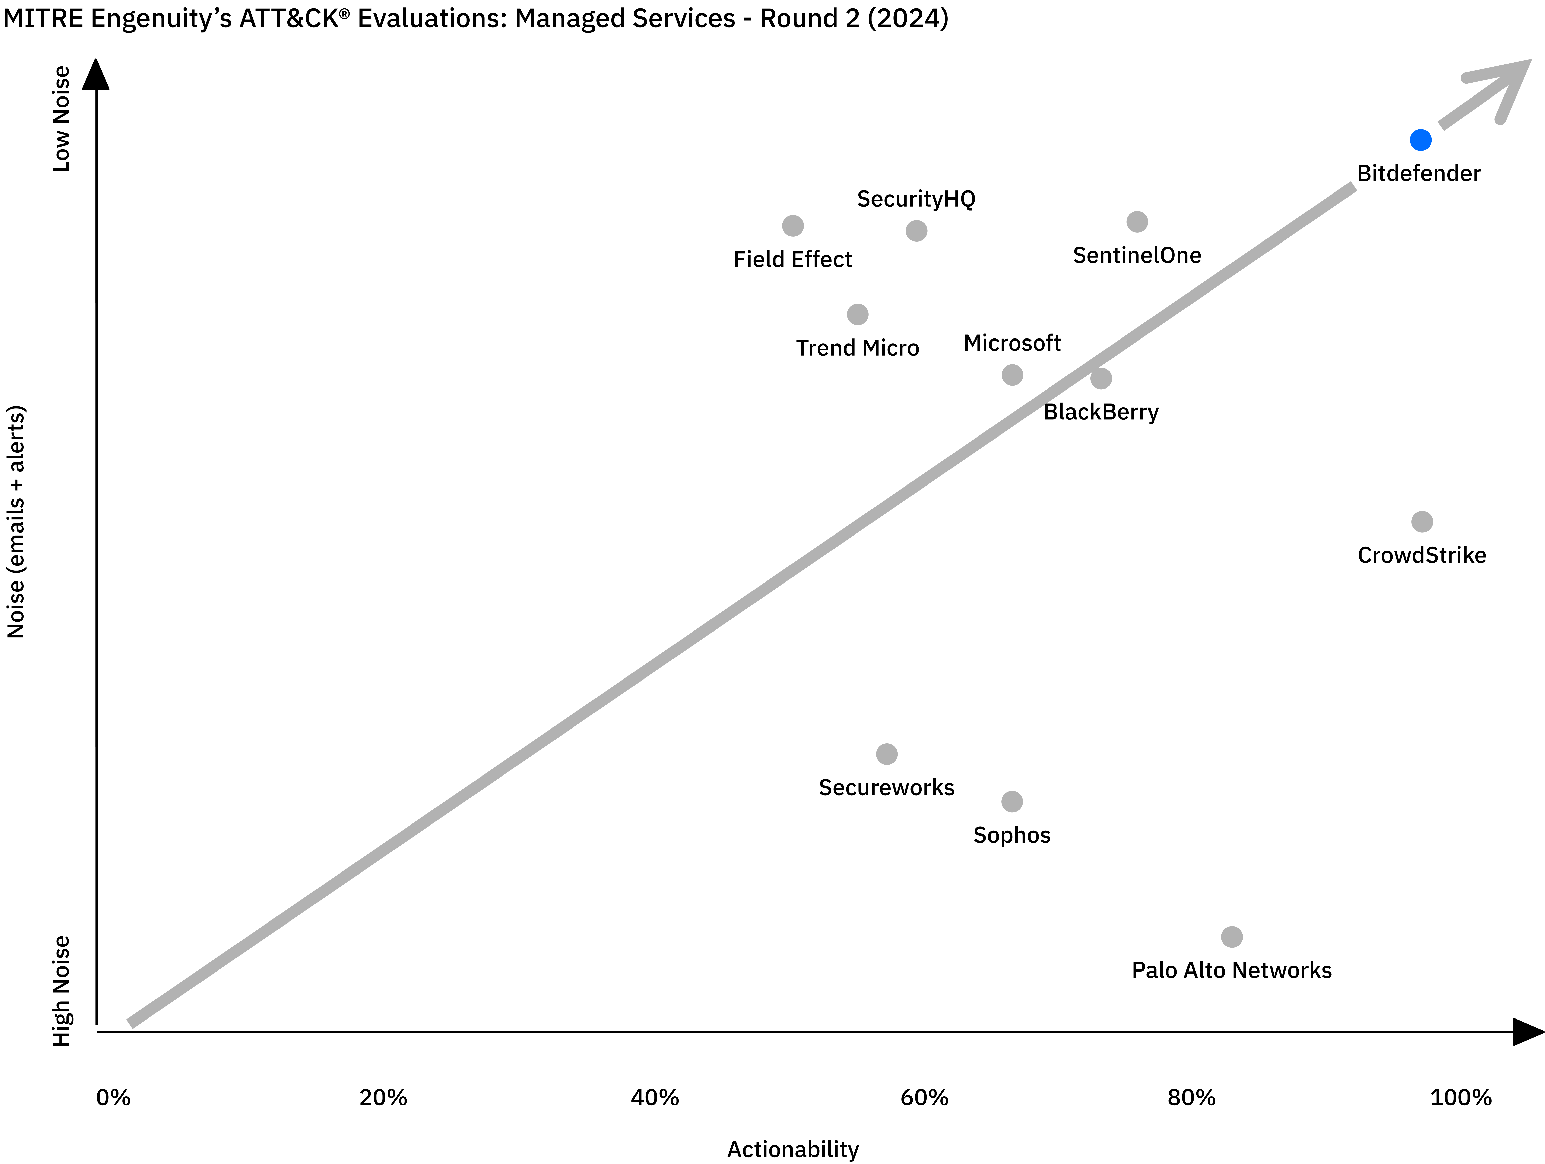
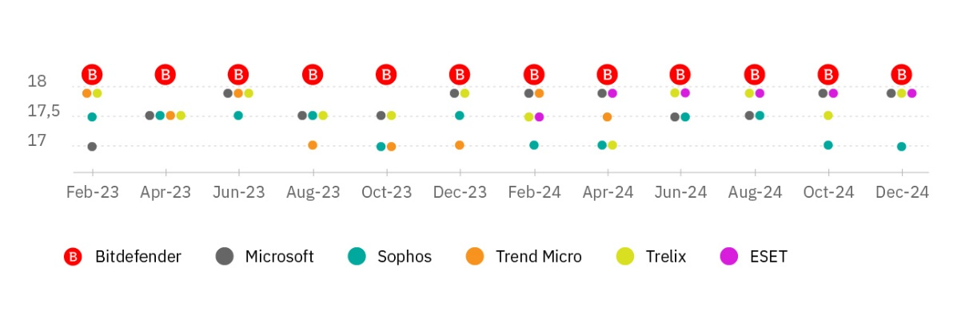
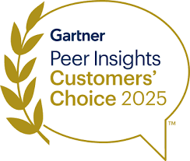
Unsurpassed Cybersecurity Effectiveness
Proven
Ranked 1st more than any other vendor in top independent tests
Top 3 analysts' coverage in 20+ current reports
Tops Breach Prevention and TCO in AV-Comparatives EPR Tests
Highest Actionability, Fewest Notifications MITRE Engenuity ATT&CK Managed Services
Top protection, performance, usability. Consistently AV-TEST (Jan 2023 – Jan 2025)
Notes:
The results of these innovative technologies that secure businesses across the threat lifecycle are validated through many independent tests.
Technical tests demonstrate our detection efficacy and accuracy, which is extremely important.
Any vendor could adjust their technologies to block or alert on 100% of threats, but the numbers of false positives is key too.
As important as technical evaluations, are the experiences of customers when using GravityZone in production environments.
Bitdefender was 1 of only 5 vendors to receive a Gartner Peer Insights Customer Choice Award for GravityZone EPP in 2025.

Slide 22
Michael Gisevius
Senior Account Executive DACH
migisevius@bitdefender.com | +49 2304 9753924

